Slide 1
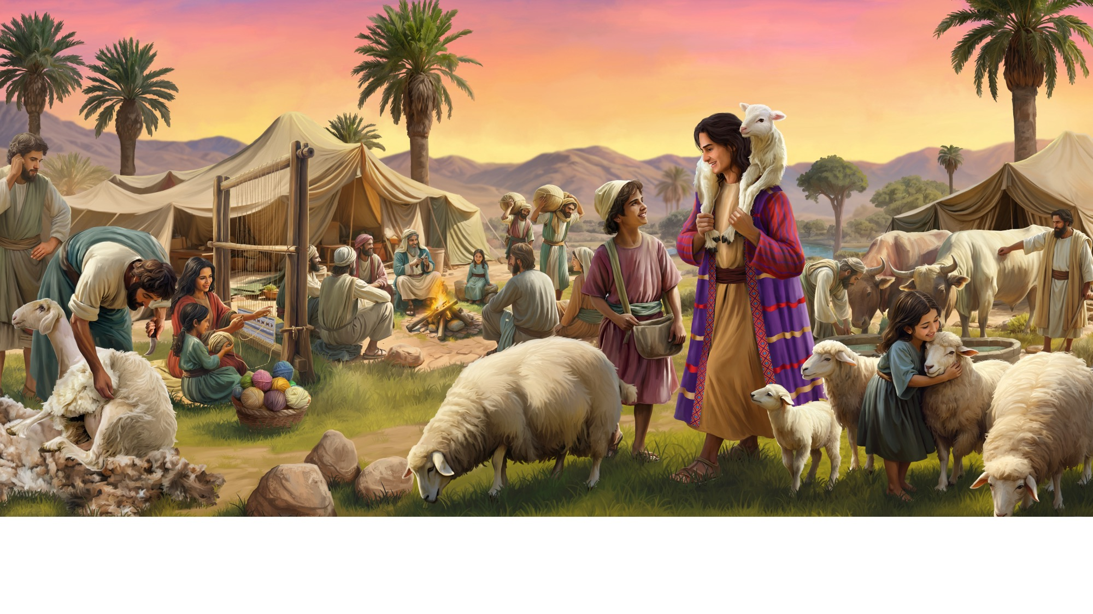
Bem-vindo à Escola Sabatina
Illustration by Daniel Gallardo, copyright © 2025 General Conference Corporation® of Seventh-day Adventists.

Slide 2
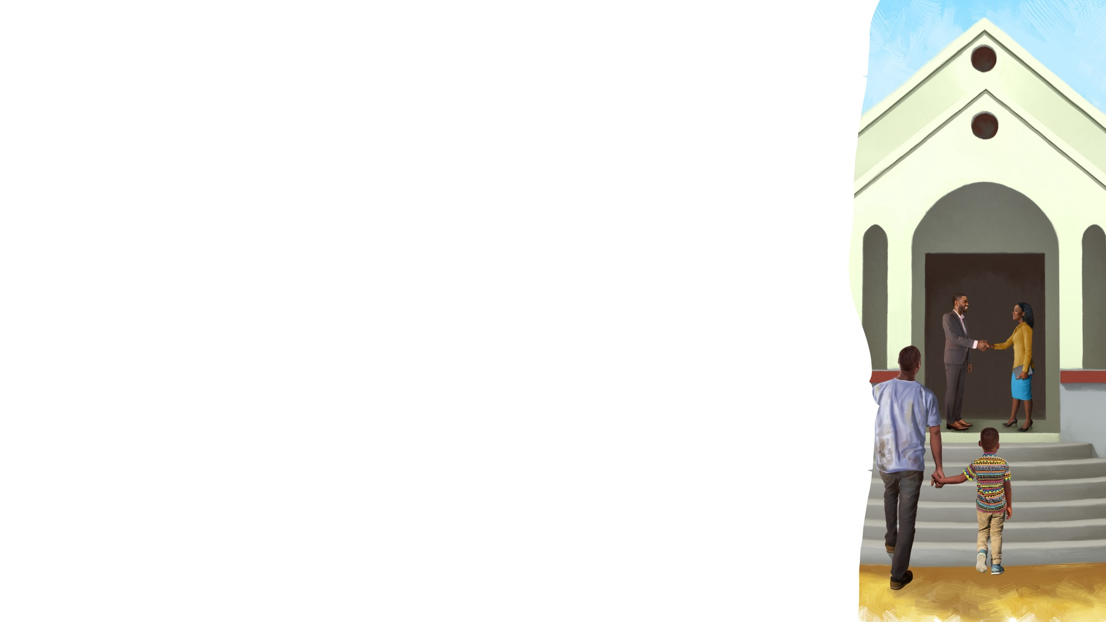
PARA OS QUE CHEGAM MAIS CEDO

Slide 3
Bem-vindo à Escola Sabatina
Illustration by Daniel Gallardo, copyright © 2025 General Conference Corporation® of Seventh-day Adventists.

Slide 4
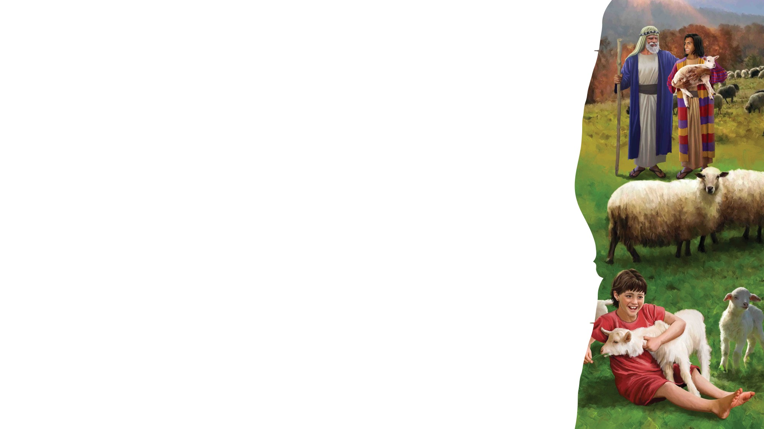

Bom dia, meu Jesus
BOAS-VINDAS E LOUVOR
1, 2, 3
Bem alto vou cantar:
4, 5, 6
Bom dia, meu Jesus!
7, 8, 9
O Sábado chegou!
1, 2, 3, 4, 5, 6, 7, 8, 9, 10
Canta outra vez.

Slide 5
Bom dia, meu Jesus
BOAS-VINDAS E LOUVOR
1, 2, 3
Bem alto vou cantar:
4, 5, 6
Bom dia, meu Jesus!
7, 8, 9
O Sábado chegou!
1, 2, 3, 4, 5, 6, 7, 8, 9, 10
Aqui estou.

Slide 6
Somos uma família
BOAS-VINDAS E LOUVOR
Somos todos um no grande lar de Deus
Como irmãos queremos ser uma grande família.
Somos a família de Deus aqui no mundo.
Somos a família de Deus aqui no mundo.
(Repetir)
"God's Big Family" by Rosie Smith, copyright © 2025 General Conference Corporation® of Seventh-day Adventists.

Slide 7
Parabéns
BOAS-VINDAS E LOUVOR
Parabéns, parabéns, parabéns para ti.
Jesus ama o/a _______
Parabéns para ti.
(Repetir)
“Happy Birthday” by Janet Sage, copyright © 2001 North American Division Corporation of Seventh-day Adventists. From Little Voices Praise Him, #39. Used by permission.

Slide 8
Música da Visita
BOAS-VINDAS E LOUVOR
Um novo amigo aqui chegou.
Um novo amigo bem-vindo é.
É uma alegria, meu amigo, ter-te aqui.
Bem-vindo és,
Queremos ver-te outra vez.
"Visitor Song" by Rosie Smith, copyright © 2025 General Conference Corporation® of Seventh-day Adventists.

Slide 9
Deus sempre está aqui
BOAS-VINDAS E LOUVOR
Esteja bem ou mal
A chorar ou sorrir
E tudo mudar
Sei que eu posso confiar
E estar em paz
Pois comigo Deus sempre está.
Pois comigo Deus sempre está.
"God Is Always with Me" by Rosie Smith, copyright © 2025 General Conference Corporation® of Seventh-day Adventists.

Slide 10
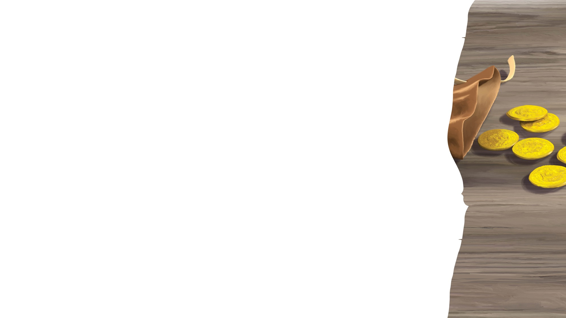
FACTO RÁPIDO DA MISSÃO E QUADRO DE OFERTAS

Slide 11
Eu entrego a Ti
OFERTA
Com o coração, e as minhas mãos,
Eu ajudo a levar outros a Jesus.
Com o coração, e as minhas mãos,
Eu ajudo a levar outros a Jesus.
Eu entrego a Ti
Tudo o qu’é somente Teu.
Eu entrego a Ti
Tudo o qu’é somente Teu.
"Open My Heart, Open My Hand" by Rosie Smith, copyright © 2025 General Conference Corporation® of Seventh-day Adventists.

Slide 12
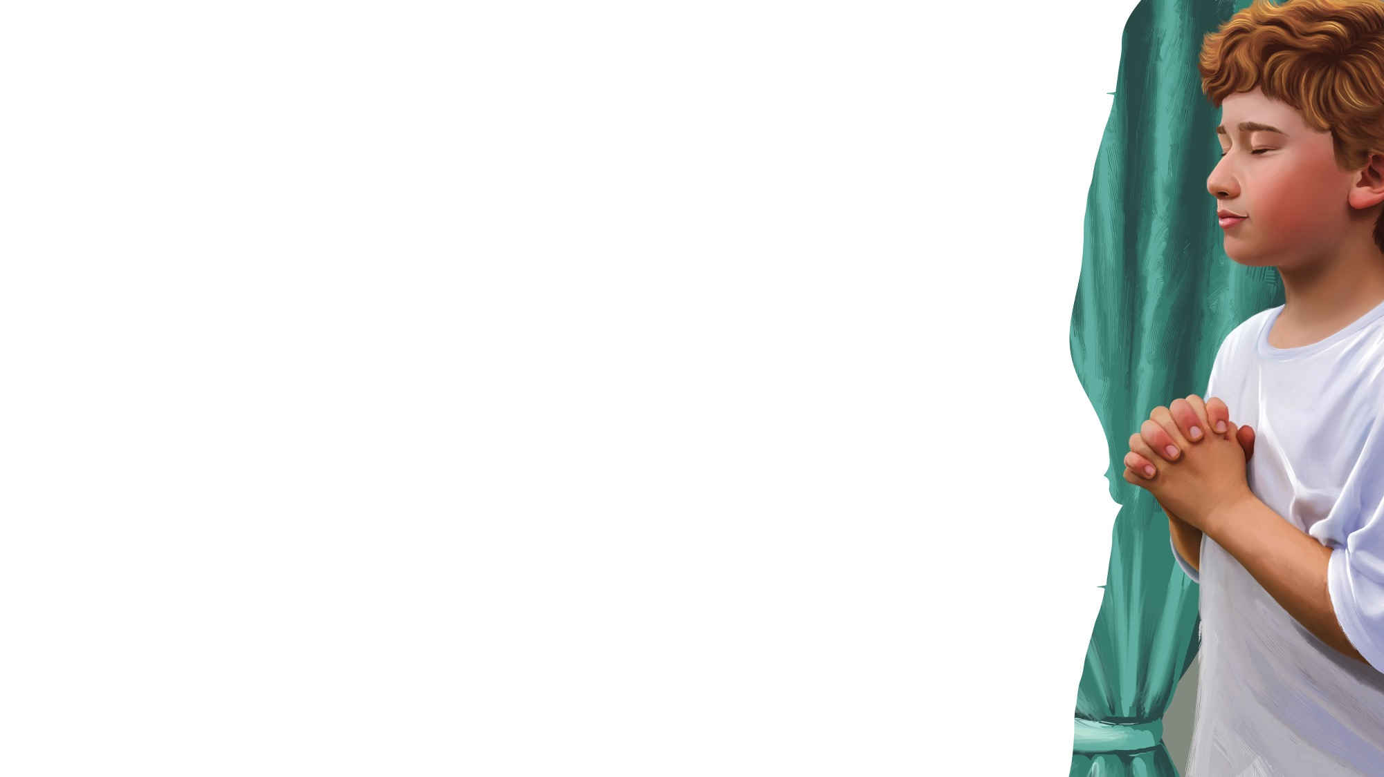
Ajoelho para orar
MOMENTO DE ORAÇÃO
Ajoelho p’ra orar
Junto as minhas mãos
Fecho os meus olhos
E calmo estou
Pois eu oro a Jesus, um amigo leal.
E eu quero que Ele saiba que O amo.
"When I Kneed Down to Pray" by Coralie Fraser, copyright © 2005 Coralie Fraser. Used by permission.

Slide 13
Oração

Slide 14

PALAVRA
DE
DEUS

Slide 15
Canção
A Palavra de Deus
A voz de Deus é doce assim
Pode alcançar a ti e a mim.
Escrita está, podemos ler
Na Bíblia aprendo o Seu querer.
"God's Words by Amy Cherry, copyright © 2024 General Conference Corporation® of Seventh-day Adventists.

Slide 16
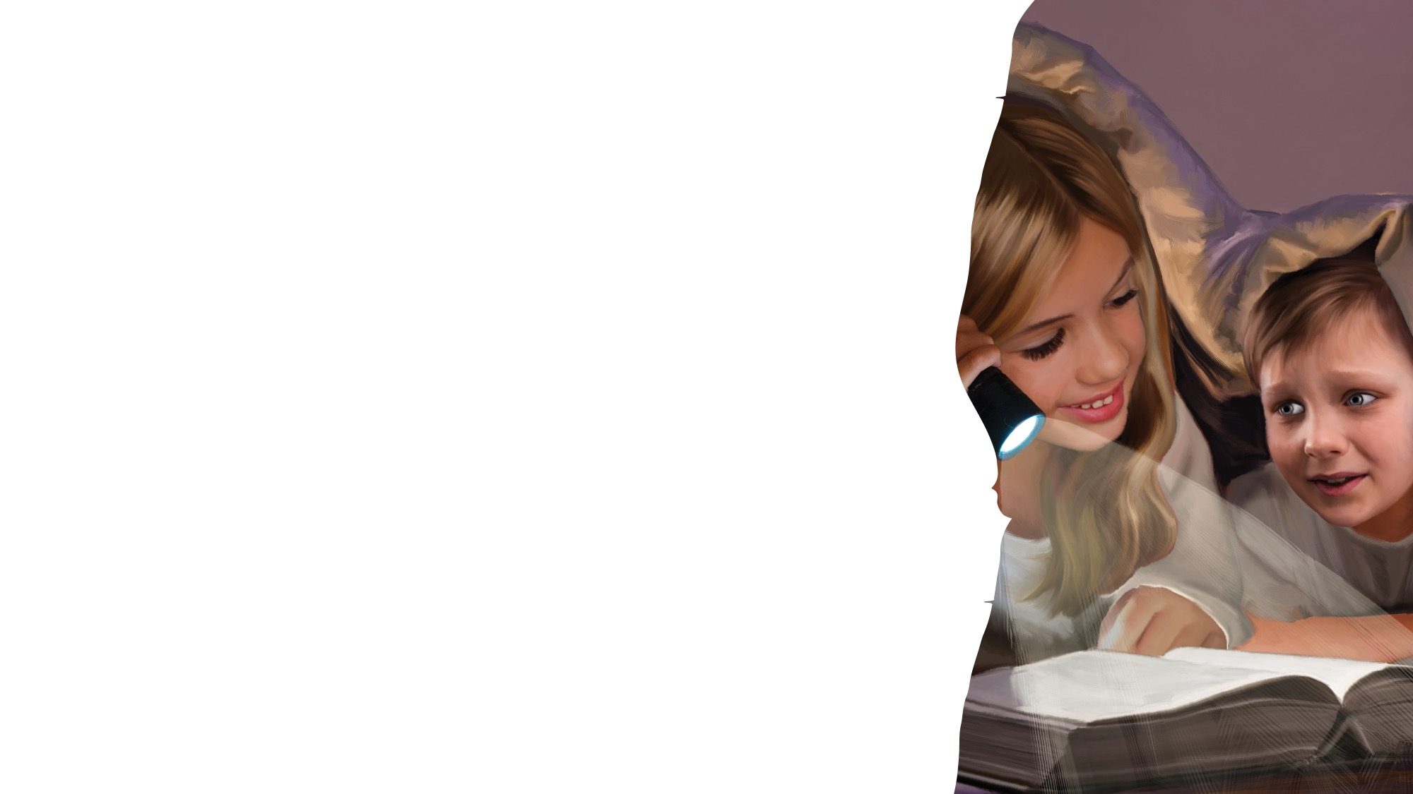
VERSO PARA MEMORIZAR
Bendito seja o Senhor, pois fez maravilhosa a sua misericórdia para comigo.
Salmo 31:21

Slide 17
CANÇÃO DA ESCRITURA
Salmo 31:21
Bendito és, Senhor.
Bendito és, Senhor.
Bendito és, Senhor,
Pois Tu nos mostras misericórdia.
Bendito és, Senhor.
Bendito és, Senhor.
Salmos 31:21.
"Psalm 31:21" music by Sean Nebblett, copyright © 2026 General Conference Corporation® of Seventh-day Adventists.

Slide 18
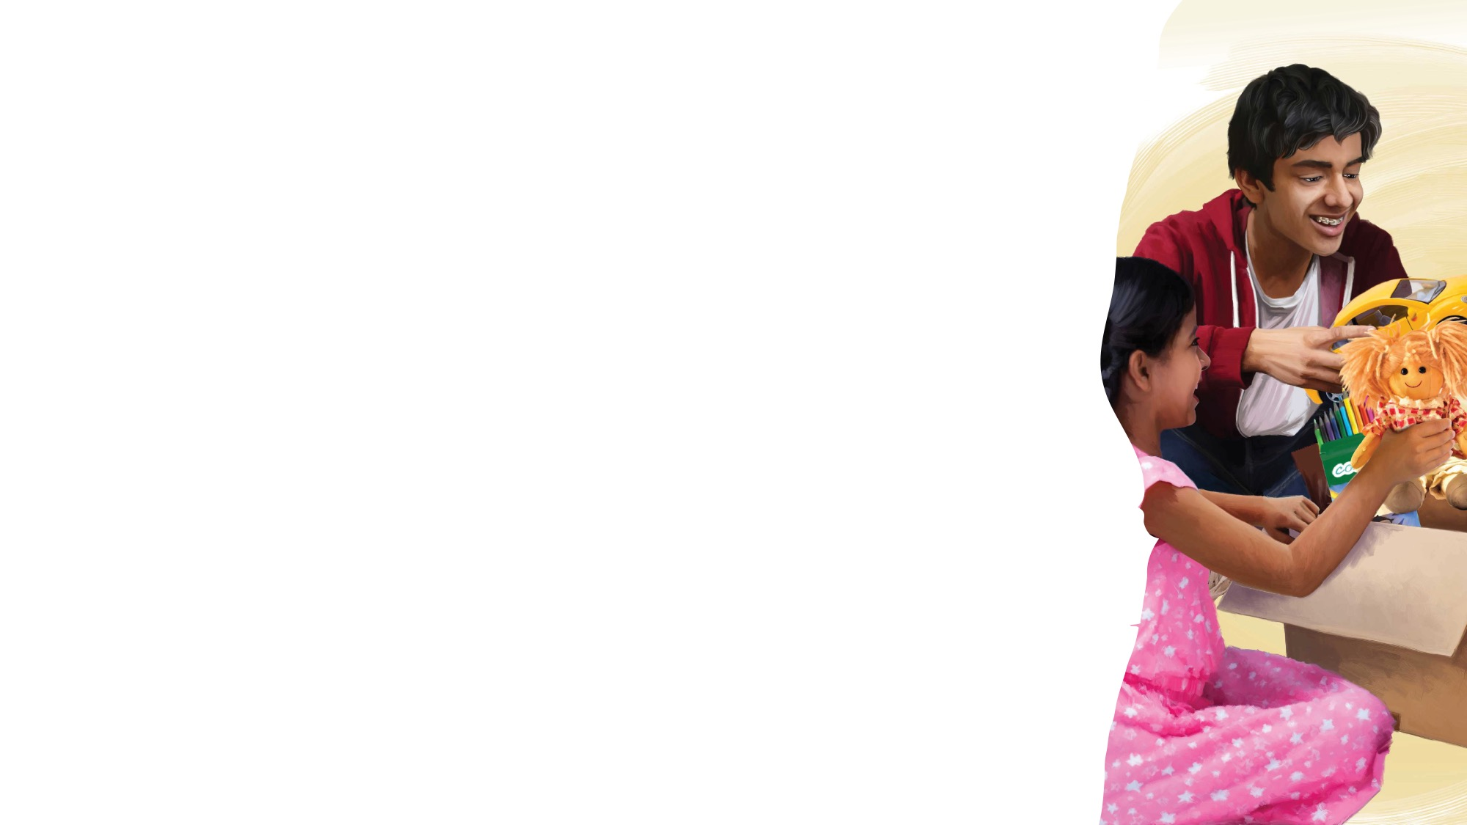
CAIXA SURPRESA SECRETA

Slide 19
Grande Ideia
Deus está comigo: Ele ajuda-me a ser amável.

Slide 20
CONTAR
A
HISTÓRIA

Slide 21

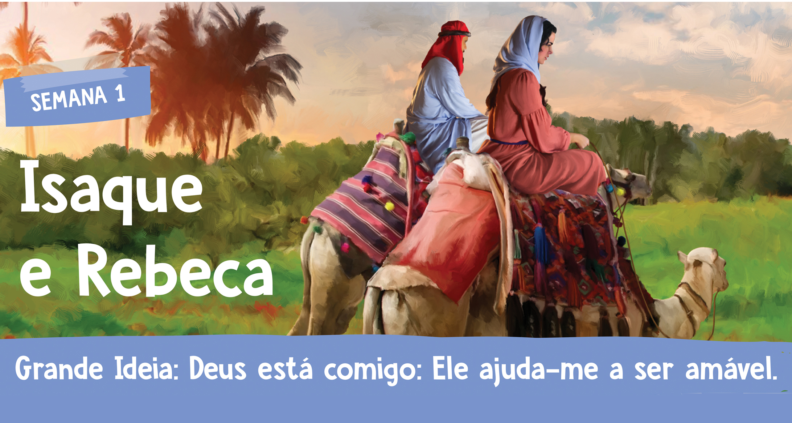

Slide 22
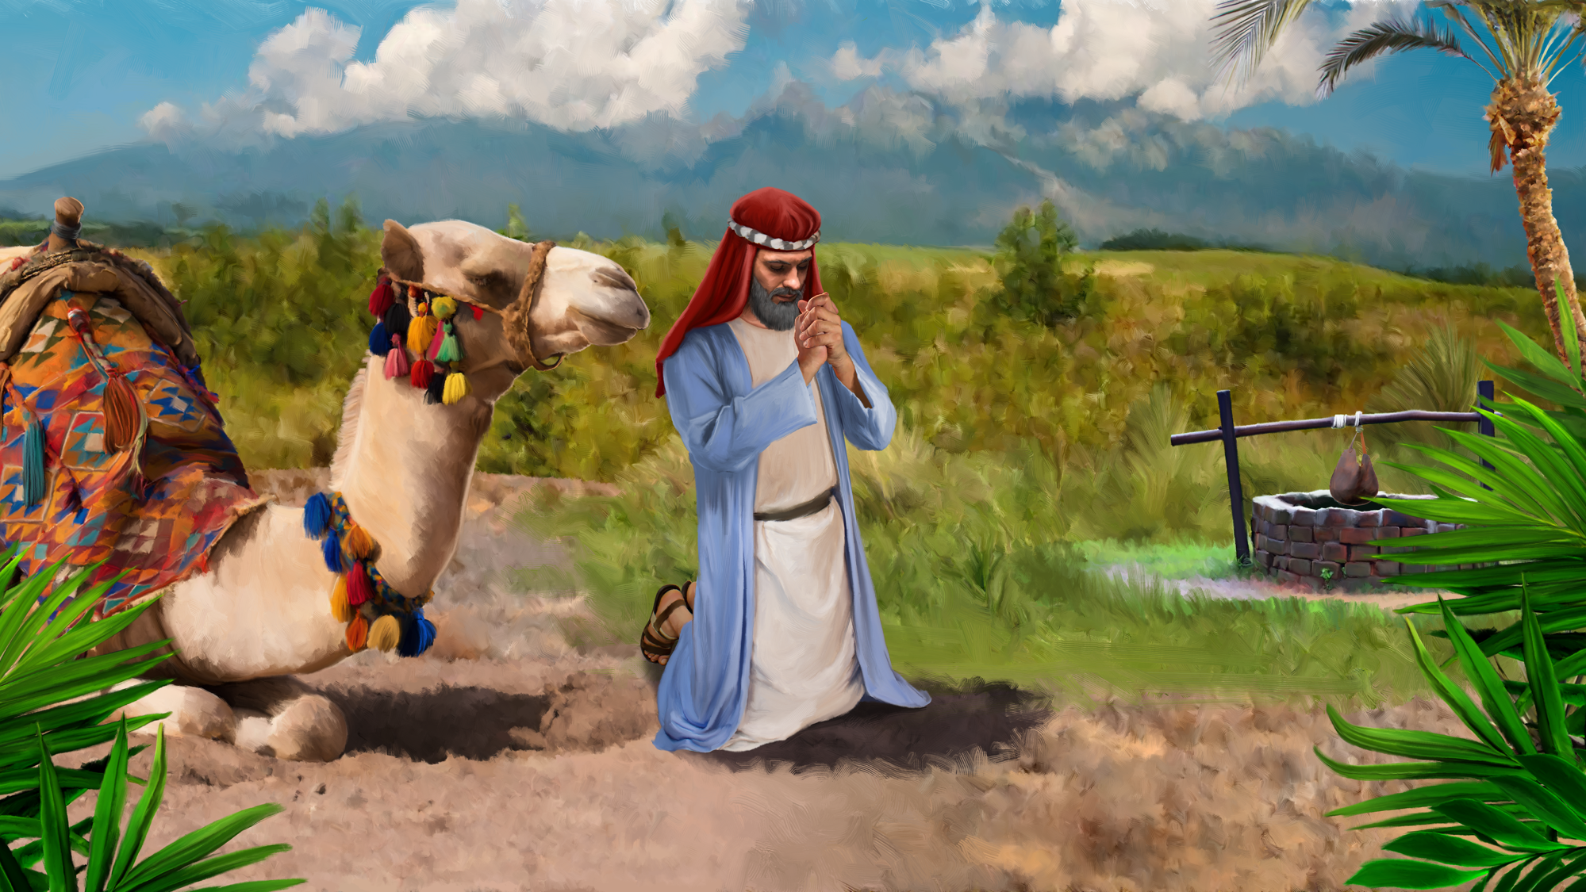
Illustration by Carlos Seribelli and Paula Lobo. Copyright © 2024 General Conference Corporation® of Seventh-day Adventists.

Slide 23
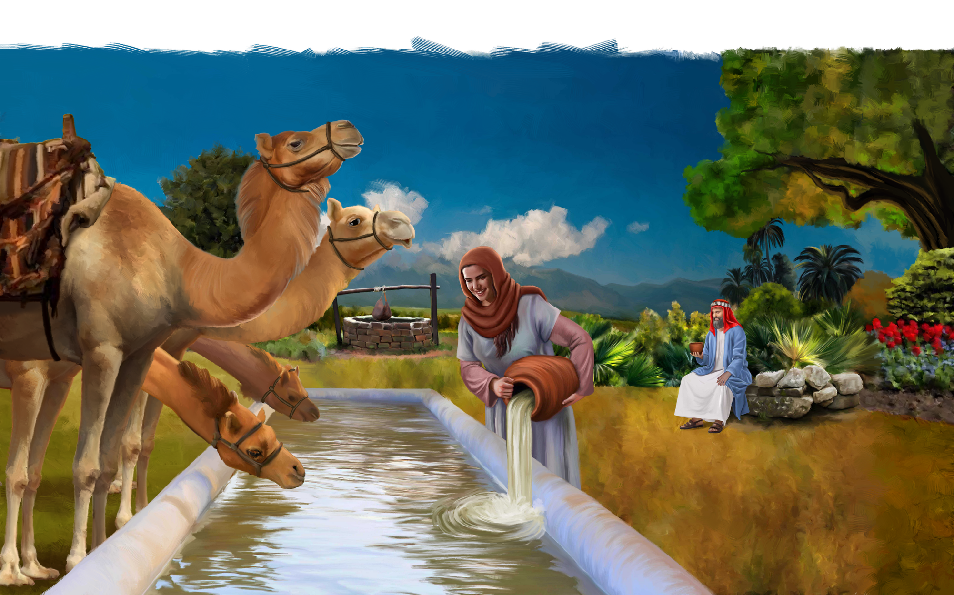
Illustration by Carlos Seribelli and Paula Lobo. Copyright © 2024 General Conference Corporation® of Seventh-day Adventists.

Slide 24
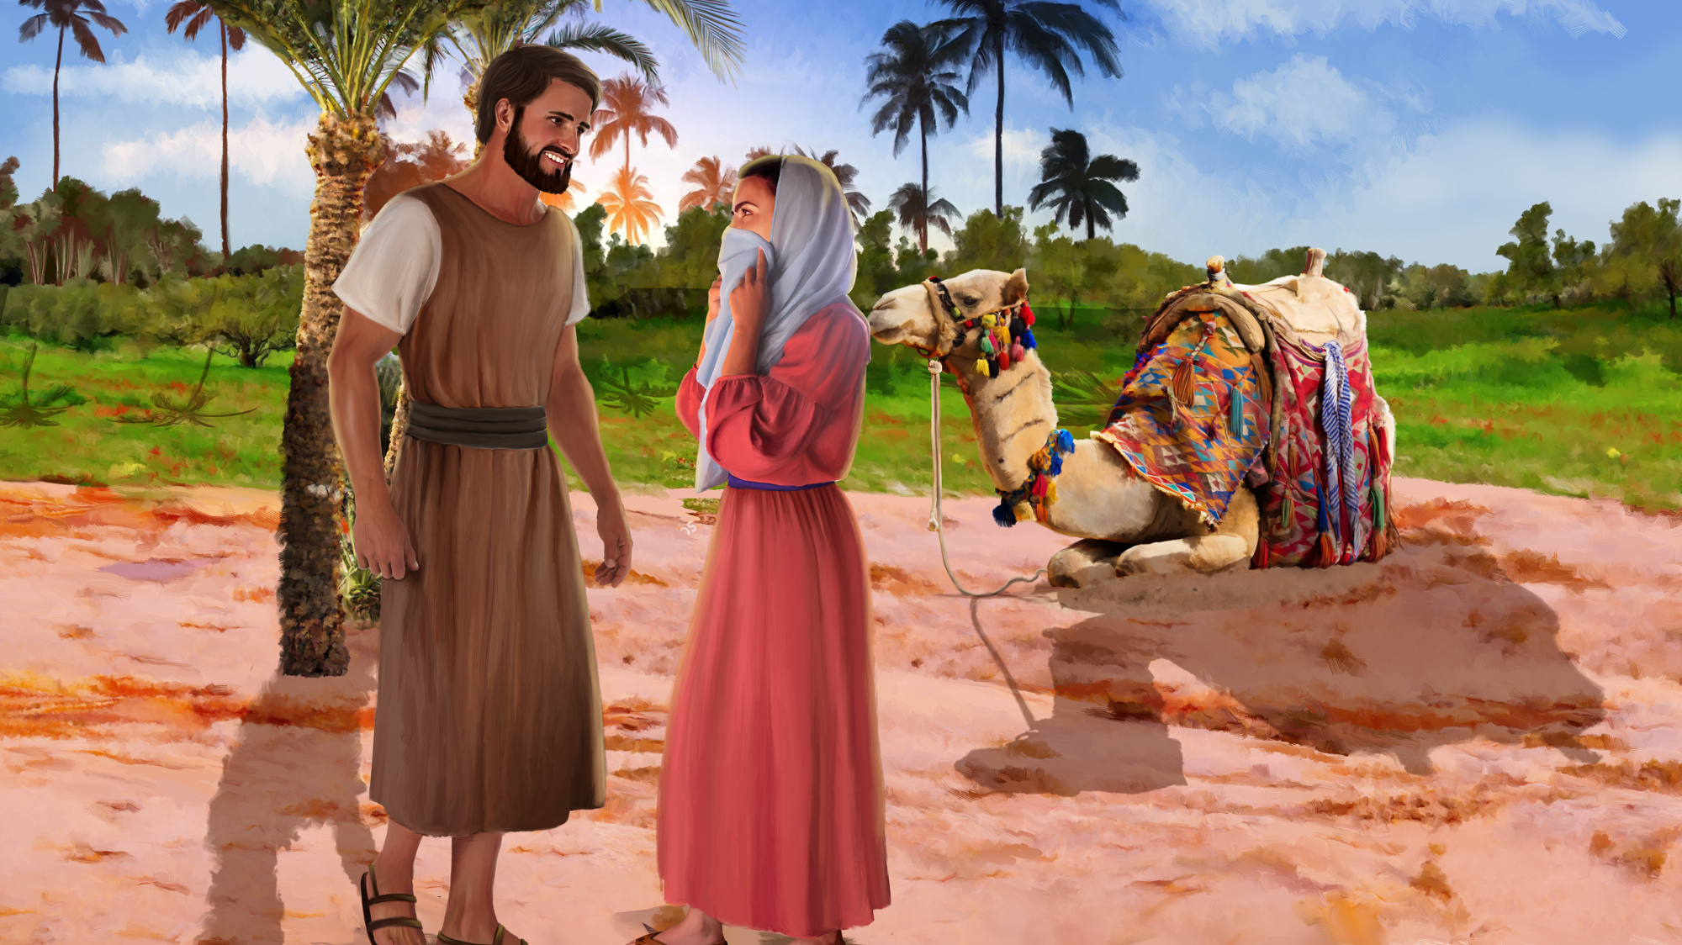
Illustration by Carlos Seribelli and Paula Lobo. Copyright © 2024 General Conference Corporation® of Seventh-day Adventists.

Slide 25
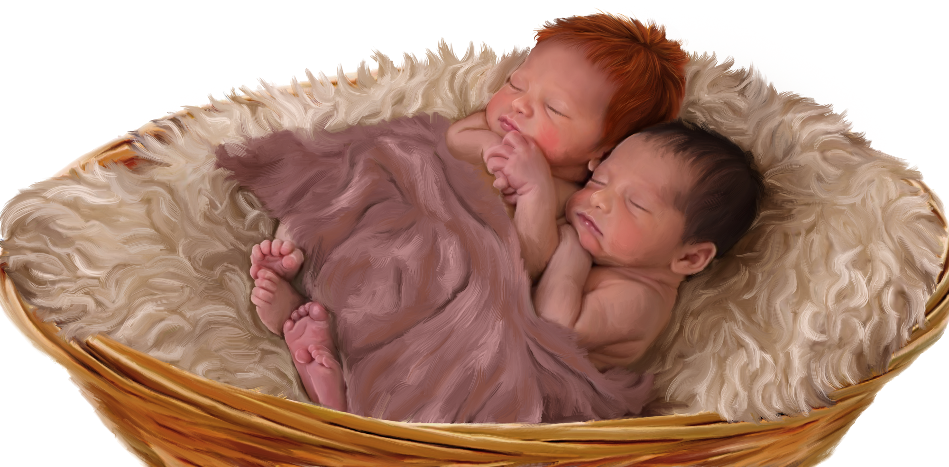
Illustration by Carlos Seribelli and Paula Lobo. Copyright © 2024 General Conference Corporation® of Seventh-day Adventists.

Slide 26
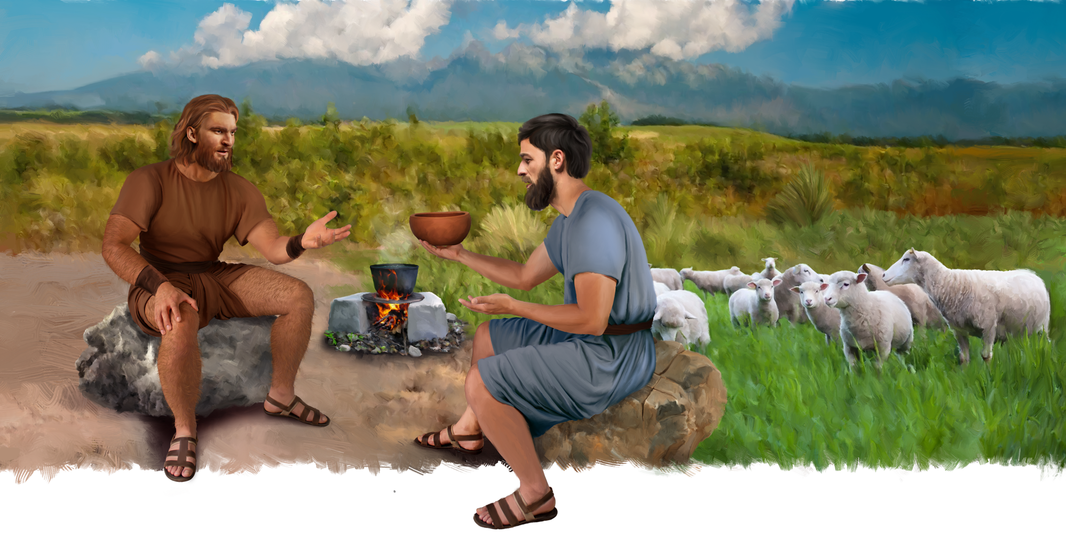
Illustration by Carlos Seribelli and Paula Lobo. Copyright © 2024 General Conference Corporation® of Seventh-day Adventists.

Slide 27
CAIXA EXPLORADORA DE
HISTÓRIAS

Slide 28
GRANDE IDEIA
Deus está comigo: Ele ajuda-me a ser amável.

Slide 29

NATUREZA
E
MISSÃO

Slide 30
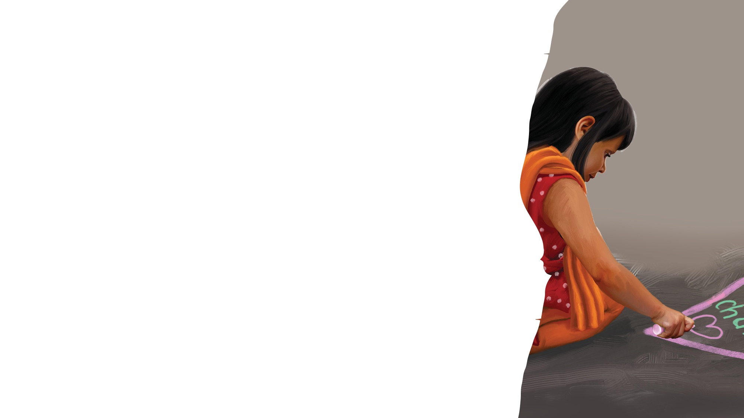
TRABALHO MANUAL E DESAFIO MISSIONÁRIO

Slide 31
Foi tão bom ouvir
DESPEDIDA
Foi tão bom ouvir
Do amor de Deus
Agora que acabou
Esperamos ver-te outra vez muito em breve!
Foi tão bom ouvir
Do amor de Deus
Agora que acabou
Esperamos ver-te outra vez muito em breve!
"See You Again" by Rosie Smith, copyright © 2025 General Conference Corporation® of Seventh-day Adventists.

Slide 32
Oração

